Slide 1
©2015 hermanamargarita.com

Slide 2
^{Pedro,} ^{¿me amas?}
^{Pedro,}
^{¿me amas?}
©2015 hermanamargarita.com

Slide 3
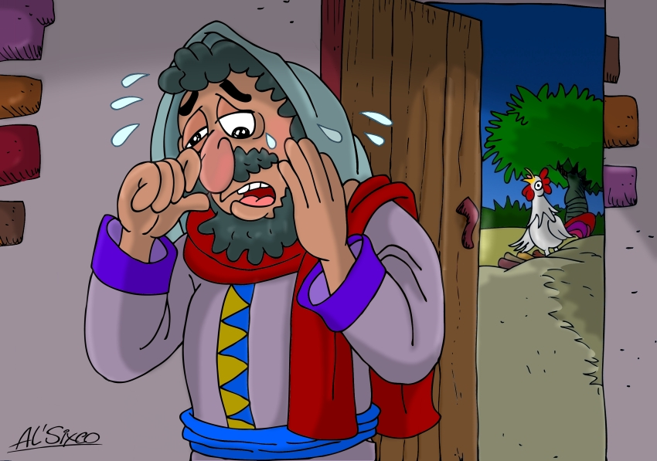
©2015 hermanamargarita.com

Slide 4
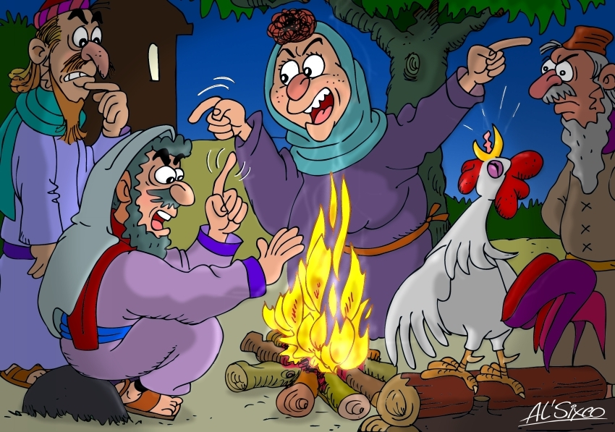
©2015 hermanamargarita.com

Slide 5
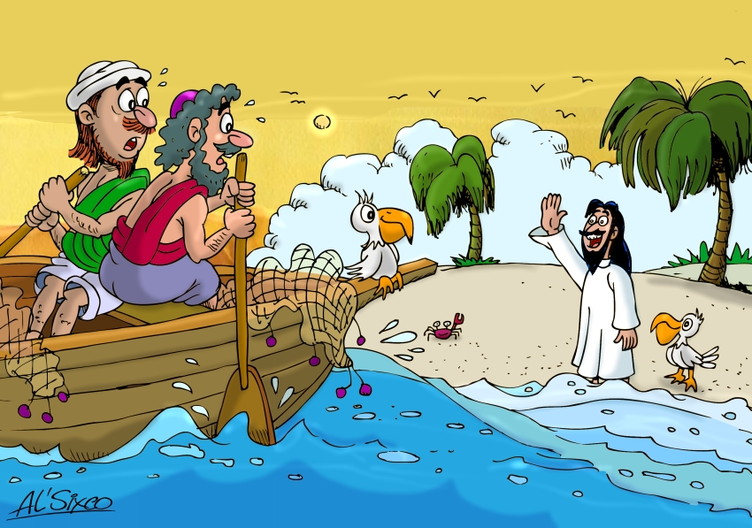
©2015 hermanamargarita.com

Slide 6
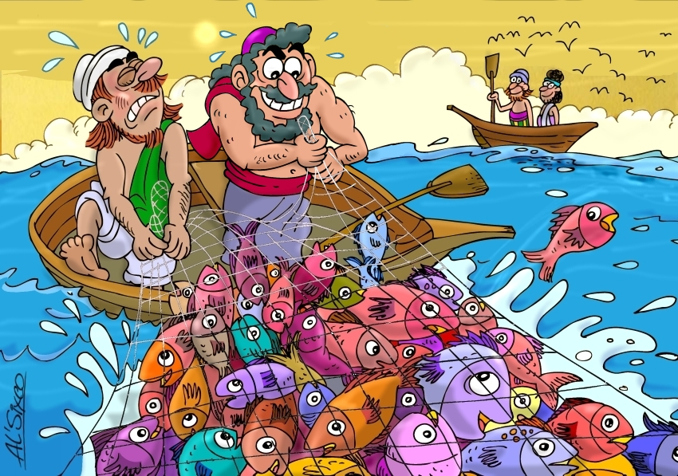
©2015 hermanamargarita.com

Slide 7
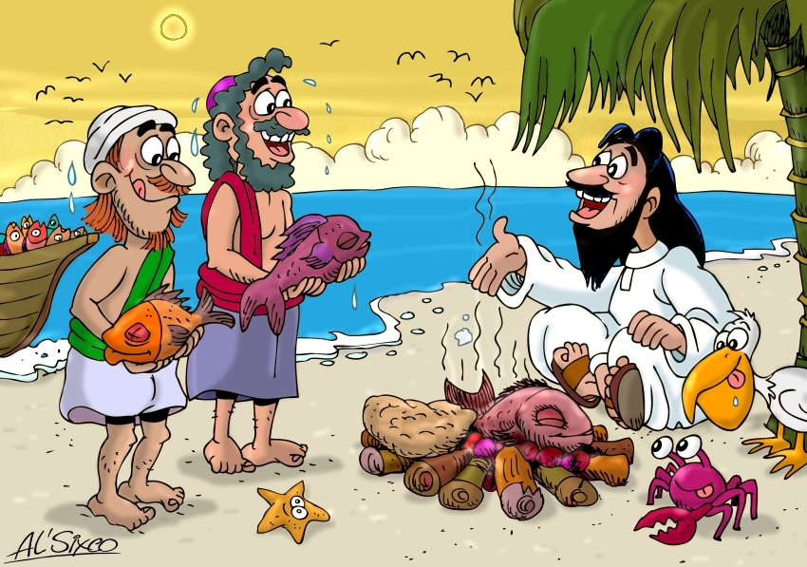
©2015 hermanamargarita.com

Slide 8
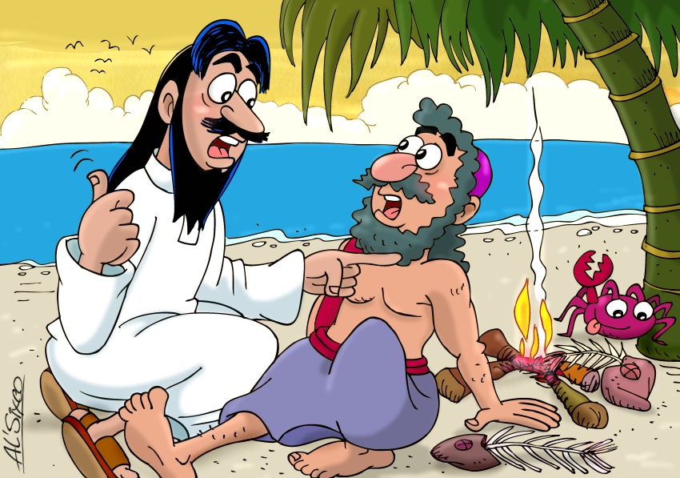
©2015 hermanamargarita.com

Slide 9
«Sí, Señor,
tú sabes que te quiero.»
Juan 21:16
©2015 hermanamargarita.com

Slide 10
Pedro, ¿me amas?
Arte: Absalóm-León Sixco
©2015 hermanamargarita.com

